Slide 1
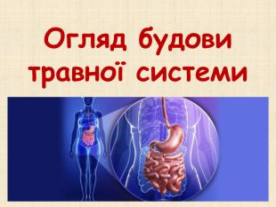
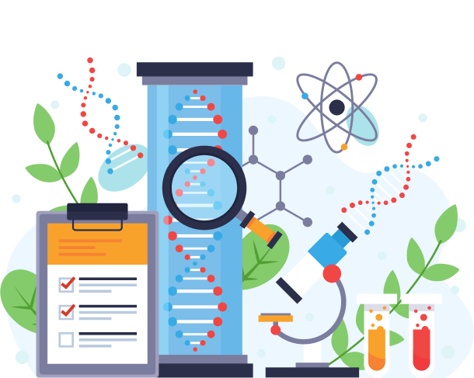
Травна система
к.п.н., Світлана Євгеніївна Бухальська

Slide 8
Фізіологічні основи різних видів травлення
Залежно від походження гідролітичних ферментів травлення поділяють на три типи: власне, симбіонтне та аутолітичне:
- власне травлення здійснюється ферментами, синтезованими залозами;
- симбіонтне травлення відбувається під впливом ферментів, синтезованих симбіонтами (мікроорганізмами) травного тракту (переварювання клітковини їжі в товстій кишці);
- аутолітичне травлення здійснюється під впливом ферментів, що містяться в складі прийнятої їжі (материнське молоко містить ферменти, необхідні для його травлення).

Slide 9
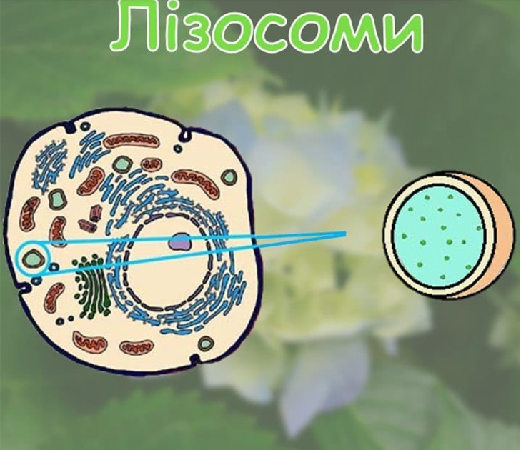
Залежно від локалізації процесу гідролізу харчових речовин розрізняють внутрішньоклітинне і позаклітинне травлення, яке є порожнинним і пристінковим, або мембранним.
Внутрішньоклітинне травлення - процес гідролізу речовин усередині клітин клітинними ферментами. У людини внутрішньоклітинне травлення буває в лейкоцитах і клітинах тонкого кишечнику - ентероцитах. Наприклад, фагоцити - приклад використання цього способу гідролізу. Як правило, внутрішньоклітинне травлення здійснюється за допомогою гідролаз, розташованих в лізосомах.

Slide 10
Порожнинне травлення відбувається в порожнинах шлунково-кишкового тракту, починаючи з ротової, але його вираженість скрізь різна.
Здійснюється воно за допомогою ферментів травних секретів на різній відстані від місця їх утворення. Наприклад, це слинні залози, залози шлунку, підшлункова залоза, численні залози слизової оболонки кишечника, що виробляють відповідні соки, в яких крім різних компонентів містяться ферменти - гідролази, що здійснюють гідроліз білків, складних вуглеводів, жирів.
Порожнинне травлення у людини є незначним. За типом порожнинного травлення гідролізуються високомолекулярні речовини. Гідроліз низькомолекулярних сполук закінчується на мікроворсинках тонкого кишечника. Ферменти, фіксовані на мембранах клітин тонкого кишечнику, мають більш триваліший термін "корисної роботи" порівняно з тими ферментами, які містяться у порожнині.

Slide 11
Пристінкове чи мембранне (контактне) травлення відбувається в тонкій кишці на поверхні мікроворсинок за участю ферментів, фіксованих на клітинній мембрані. Пристінкове травлення проходить на мембрані глікокалікса мікроворсинок ентероцитів за допомогою фіксованих ферментів, активні центри яких направлені на субстрат. Під час цього виду травлення дуже швидко проходить гідроліз близько 80% вуглеводів, 60% жирів та пептонів.
Перевагою цього травлення є також його стерильність, так як структура ворсинок та глікокалікса не дає можливості мікроорганізмам пройти в кров та в лімфу.
Особливо важливе значення мембранне травлення відіграє у розщепленні дицукрів до моноцукрів, дрібних пептидів - до амінокислот.
Особливостями мембранного травлення є:
-висока швидкість (у десятки тисяч разів швидша за порожнинне);
-здатність високомолекулярних сполук іноді всмоктуватися швидше за низькомолекулярні, що залежить від ролі транспортних білків;
-висока залежність від достатності повноцінних білків у раціоні, оскільки побудоване на білках-носіях;
-висока регуляторна здатність (від високої швидкості всмоктування до майже повного припинення його);
-відокремленість від зони діяльності мікрофлори кишечнику.
Перехід від порожнинного травлення до пристінкового здійснюється поступово, через два важливих у функціональному відношенні шарів - шару слизових накладень і шару глікокаліксу. Потім йде власне шар пристінкового (мембранного) травлення, в якому відбувається остаточний гідроліз поживних речовин і подальший їх транспорт через ентероцит в кров або лімфу

Slide 12
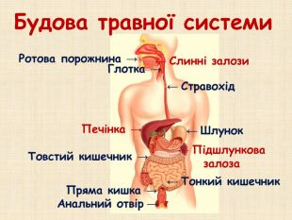

Slide 13
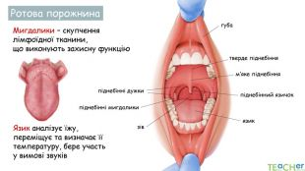
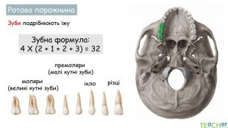

Slide 14
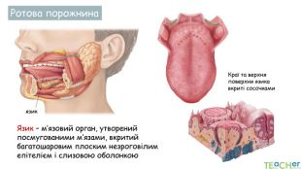
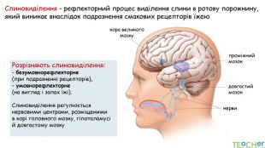

Slide 15
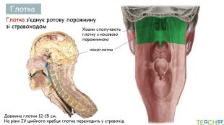
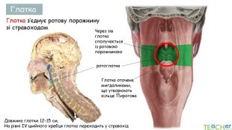
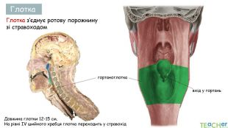
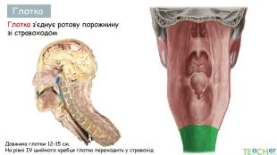

Slide 16
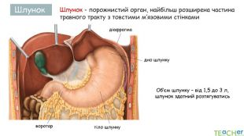

Slide 17
